Slide 1
软件维护过程
软件工程导论第八章
SE2018春-G-04

Slide 2
软件维护的本质
维护过程本质上是修改和压缩了的软件定义和开发过程，而且事实上远在提出一项维护要求之前，与软件维护有关的工作已经开始了。首先必须建立一个维护组织。随后必须确定报告和评价的过程而且必须为每个维护要求规定一个标准化的事件序列
此外，还应该建立一个适用于维护活动的记录保管过程，并且规定复审标准。

Slide 3

01
维护组织
02
维护报告
03
维护的事件流
CONTENTS
04
保存维护记录
05
评价维护活动

Slide 4
Part.01
维护组织

Slide 5
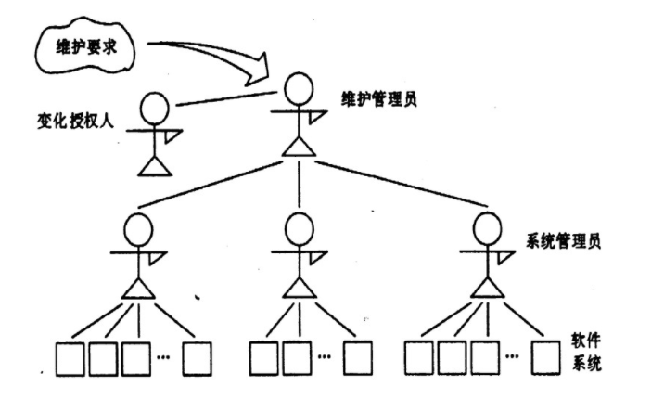
维护组织
虽然通常并不需要建立正式的维护组织，但是，即使对于一个小的软件开发团体而言，非正式地委托责任也是绝对必要的。
每个维护要求都通过维护管理员转交给熟悉该产品的系统管理员去评价。系统管理员是被指定去熟悉一小部分产品程序的技术人员。系统管理员对维护任务做出评价之后，由变化授权人决定应该进行的活动。
在维护活动开始之前就明确维护责任是十分必要的，这样做可以大大减少维护过程中可能出现的混乱。

Slide 6
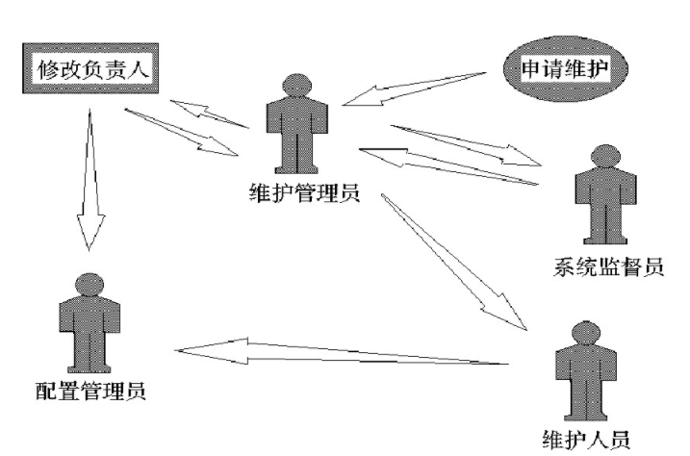
维护申请提交给维护管理员，他把申请交给某个系统管理员去评价
一旦做出评价，由修改负责人确定如何进行修改
在修改程序过程中，由配置管理员严格把关，修改配置范围，对软件配置进行审计
在维护之前，就把责任明确下来，可以减少维护过程中的混乱

Slide 7
Part.02
维护报告

Slide 8
维护报告
应该用标准化的格式表达所有软件维护要求。
软件维护人员通常给用户提供空白的维护要求表——有时称为软件问题报告表，这个表格由要求一项维护活动的用户填写。如果遇到了一个错误，那么必须完整描述导致出现错误的环境(包括输入数据、全部输出数据以及其他有关信息)。
对于适应性或完善性的维护要求，应该提出一个简短的需求说明书。如前所述，由维护管理员和系统管理员评价用户提交的维护要求表。

Slide 9
维护要求表是一个外部产生的文件，它是计划维护活动的基础。软件组织内部应该制定出一个软件修改报告，它给出下述信息。
① 满足维护要求表中提出的要求所需要的工作量。
② 维护要求的性质。
③ 这项要求的优先次序。
④ 与修改有关的事后数据。

Slide 10
Part.03
维护的事件流

Slide 11
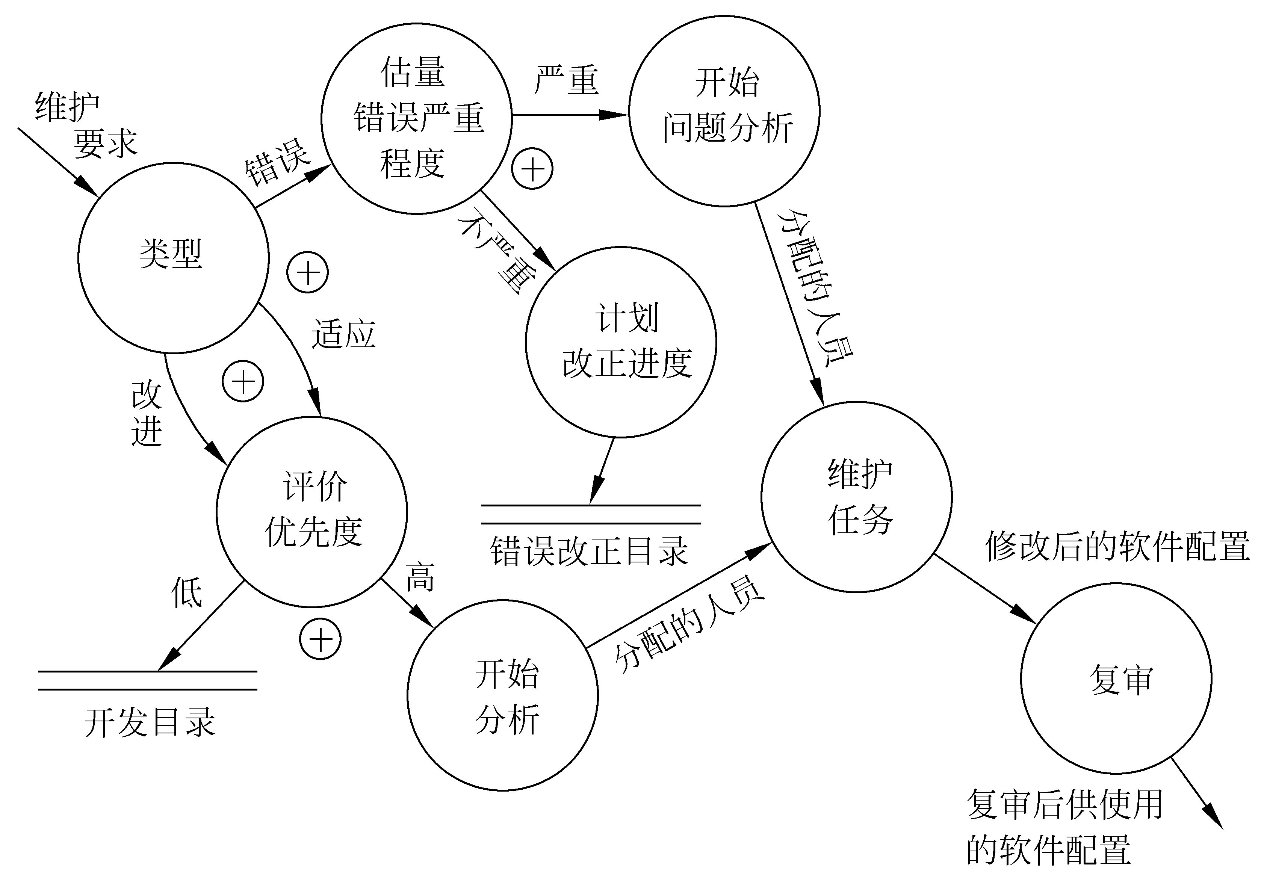
维护的事件流
右图8.1描绘了一项维护要求而引出的一串事件。
首先应该确定要求进行的维护的类型。用户常常把一项要求看作是为了改正软件的错误(改正性维护)，而开发人员可能把同一项要求看作是适应性或完善性维护。当存在不同意见时必须协商解决。

Slide 12
由上图可知，对一项改正性维护要求(图中“错误”通路)的处理，从估量错误的严重程度开始。如果是一个严重的错误，则在系统管理员的指导下分派人员，并且立即开始问题分析过程。如果错误并不严重，那么改正性的维护和其他要求软件开发资源的任务一起统筹安排。
适应性维护和完善性维护的要求沿着相同的事件流通路前进。应该确定每个维护要求的优先次序，并且安排要求的工作时间，就好像它是另一个开发任务一样。如果一项维护要求的优先次序非常高，可能立即开始维护工作。

Slide 13
不管维护类型如何，都需要进行同样的技术工作。包括：
修改软件设计、复查、必要的代码修改、单元测试和集成测试(包括使用以前的测试方案的回归测试)、验收测试和复审。
不同类型的维护强调的重点不同，但是基本途径是相同的。维护事件流中最后一个事件是复审，它再次检验软件配置的所有成分的有效性，并且保证事实上满足了维护要求表中的要求。

Slide 14
在完成软件维护任务之后，进行处境复查常常是有好处的。一般说来，这种复查试图回答下述问题。
在当前处境下设计、编码或测试的哪些方面能用不同方法进行?
哪些维护资源是应该有而事实上却没有的?
对于这项维护工作什么是主要的(以及次要的)障碍?
要求的维护类型中有预防性维护吗?
处境复查对将来维护工作的进行有重要影响，而且所提供的反馈信息对有效地管理软件组织十分重要。

Slide 15
Part.04
保存维护记录

Slide 16
保存维护记录
1程序标识；
2源语句数；
3机器指令条数；
4使用的程序设计语言；
5程序安装的日期；
6自从安装以来程序运行的次数；
7自从安装以来程序失效的次数；
8程序变动的层次和标识；
9因程序变动而增加的源语句数；
10因程序变动而删除的源语句数11每个改动耗费的人时数；
12程序改动的日期；
13软件工程师的名字；
14维护要求表的标识；
15维护类型；
16维护开始和完成的日期；
17累计用于维护的人时数；
18与完成的维护相联系的纯效益。
应该为每项维护工作都收集上述数据。可以利用这些数据构成一个维护数据库的基础。

Slide 17
Part.05
评价维护活动

Slide 18
评价维护活动
可以从下述7个方面度量维护工作。
(1) 每次程序运行平均失效的次数。
(2) 用于每一类维护活动的总人时数。
(3) 平均每个程序、每种语言、每种维护类型所做的程序变动数。
(4) 维护过程中增加或删除一个源语句平均花费的人时数。
(5) 维护每种语言平均花费的人时数。
(6) 一张维护要求表的平均周转时间。
(7) 不同维护类型所占的百分比。
根据对维护工作定量度量的结果，可以做出关于开发技术、语言选择、维护工作量规划、资源分配、及其他许多方面的决定，而且可以利用这样数据去分析评价维护任务

Slide 19
01
维护过程的本质是什么？
02
遇到严重错误时应怎么处理？如果问题不严重如何处理？
Question
03
评价维护的七个方面有哪些？

Slide 20
参考资料
1.软件工程导论（第6版）张海藩，牟永敏编著 清华大学出版社
2.百度文库 —软件维护
https://wenku.baidu.com/view/7f01109210a6f524cdbf8570.html
2.百度文库 —软件维护要点
https://max.book118.com/html/2016/0327/38894993.shtm

Slide 21
吕迪
PPT修改，演讲。 87
徐双铅
PPT制作。 90
组员绩效
骆佳俊
资料收集，分类。 85

Slide 22

Thank you for watching
The end

